Slide 1
МУНИЦИПАЛЬНЫЙ ЭТАП
ВСЕРОССИЙСКОЙ АКЦИИ
«Я – ГРАЖДАНИН РОССИИ»
Проект
«Символика
нашей Родины»
с. Альмяково

Slide 2
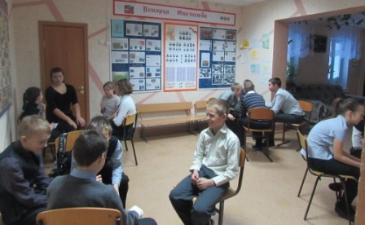
Мы выбираем проблему
Родину не выбирают.
Ее принимают, как мать.
Всей жизнью в нее врастают —
Попробуй потом оторвать!
Родину не выбирают.
Она — продолжение нас.
Бывает, ее проклинают,
Обидой случайной давясь.
Родину не выбирают.
О ней забывают подчас.
А надо — идут, умирают,
За эту незримую связь.
Сергей Каргашин

Slide 3
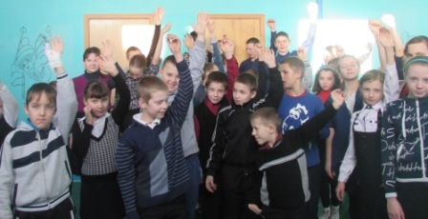
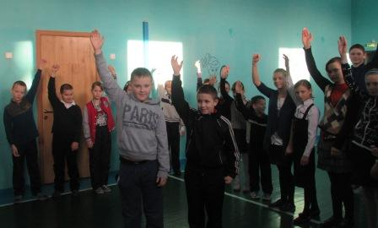
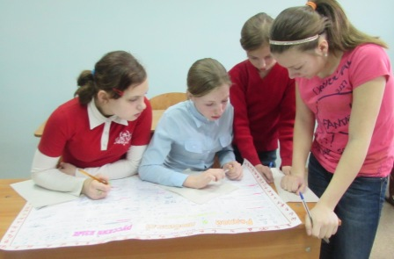
Мы выбираем проблему
«Мозговой штурм»

Slide 4
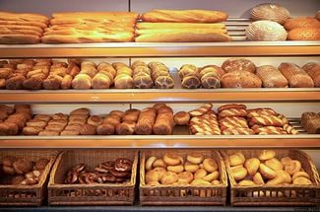
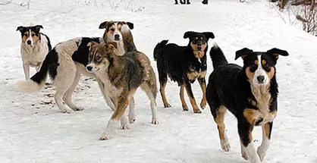
Мы выбираем проблему
2.Отсутствие организованного досуга населения.
1.Отсутствие музея на территории села.
7. Нет высокоскоростного Интернета
4. Нерегулярное обслуживание населения медицинским работником
Важные проблемы села
5. В селе нет собственной пекарни
6. Бродячие собаки
.
.
3.В школе нет стенда, который отражал бы государственную символику

Slide 5
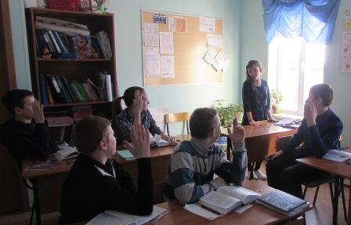
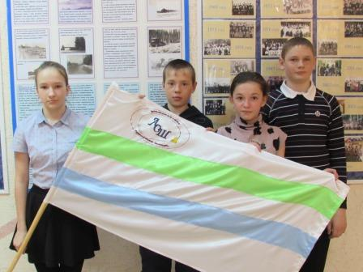
Мы выбираем проблему
Проектная группа решила остановиться на выборе и решении проблемы
Создание информационного стенда, который отражает государственную
символику страны,
области района и школы
Задачи:
Проанализировать актуальность и необходимость создания школьной символики.
Организовать инициативную группу учащихся по реализации проекта.
Объединить усилия учащихся, родителей, педагогов и администрации школы по решению проблемы.
Создать информационный стенд «Государственная символика (страны, области, района и школы)
Цель проекта:
создание информационного стенда
«Символика нашей Родины»

Slide 6
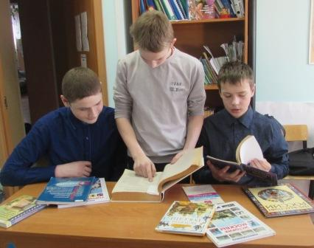
Мы исследуем проблему
Изучение нормативно – правовых документов:
Международные документы,
Федеральные документы,
Региональные, Локальные
Федеральный конституционный закон от 25 декабря 2000 г. N 1-ФКЗ
Закон Томской области «О гербе и флаге Томской области»
Положение о гербе Первомайского района
Устав школы

Slide 7
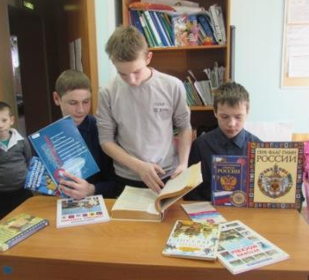
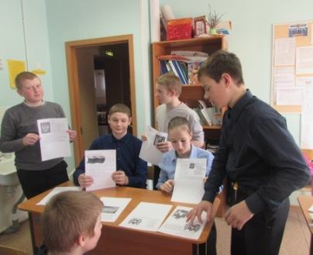
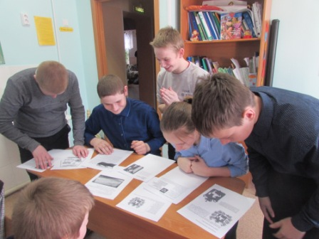
Мы исследуем проблему
Изучив нормативно-правовую базу, творческая группа выяснила следующее:
1. Мы можем свободно выражать свои взгляды по интересующим нас вопросам;
2. искать, получать и передавать информацию;
3. Мы имеет право создание инициативных групп и реализовывать социальные проекты);
4. Мы имеет право на обращения в государственные органы и органы местного самоуправления;
5. Мы имеет право на участие в опросе граждан
6. Мы имеет право на создание информационного стенда.

Slide 8
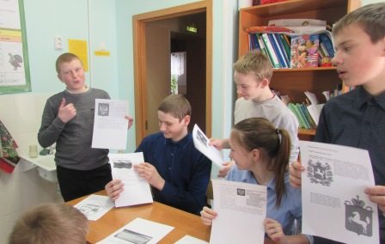
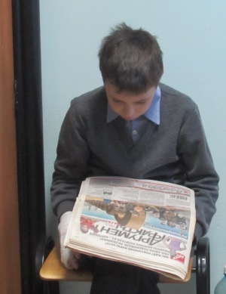
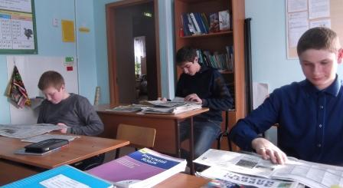
Мы исследуем проблему
Анализ СМИ: статьи из газет за 2016-2017 годы «Заветы Ильича» Первомайского района, областные газеты: «Образ жизни», «Советский север» Колпашевская районная газета, ресурсы интернет.

Slide 9
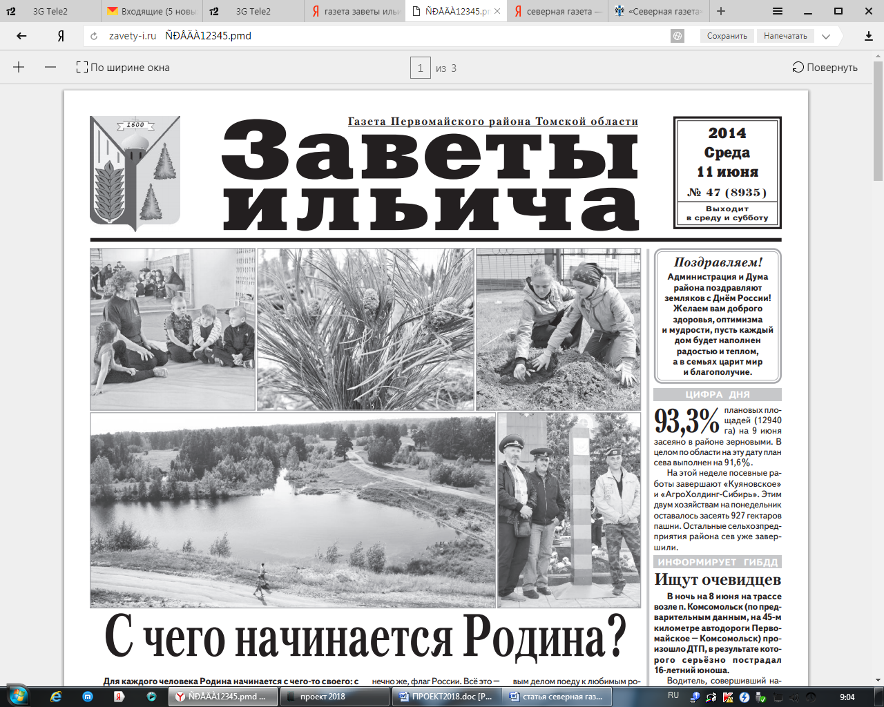
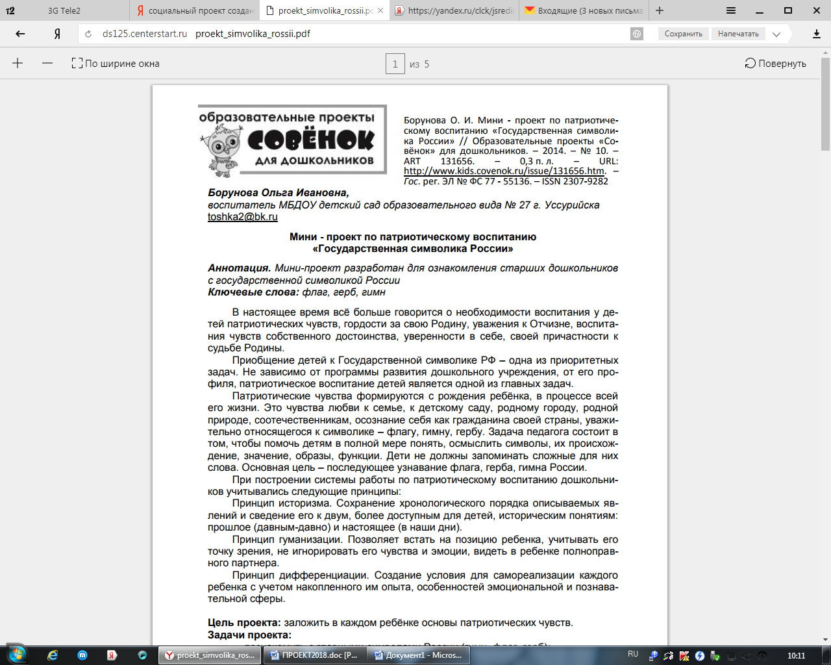
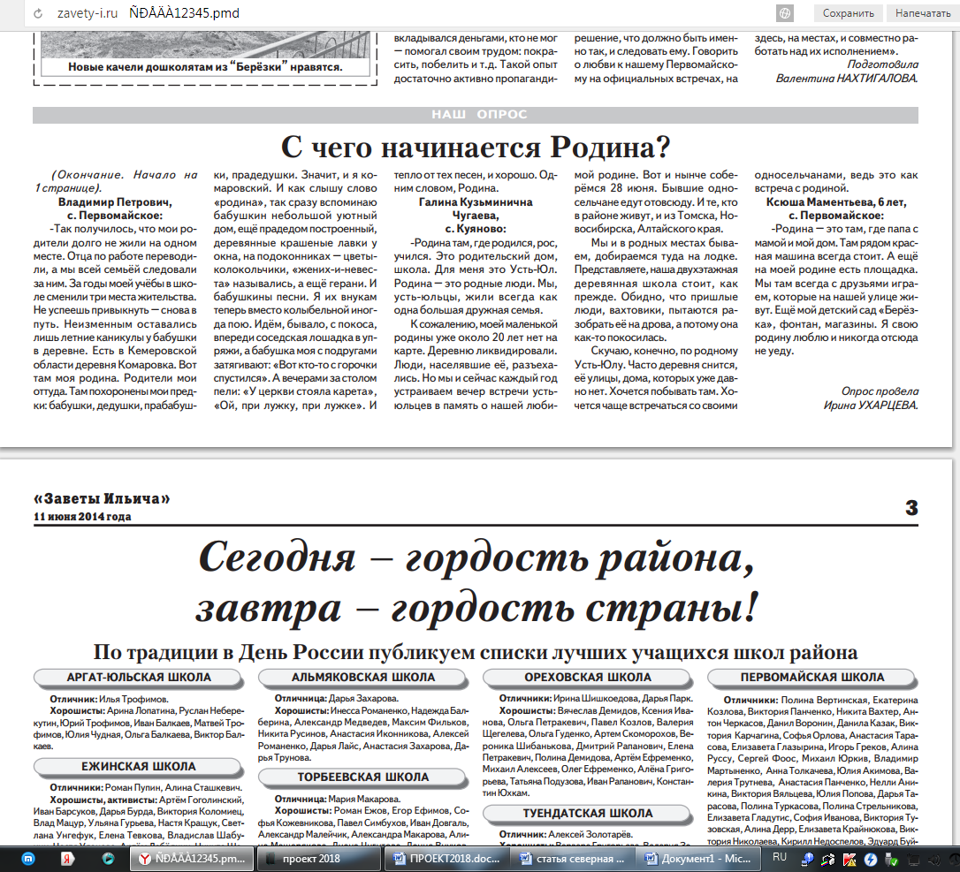
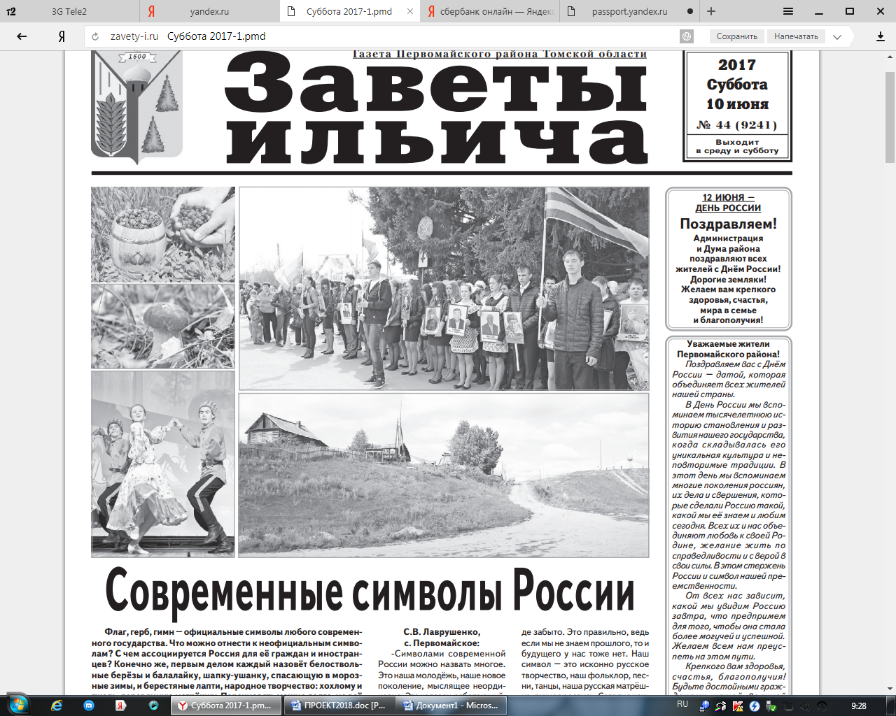

Slide 10
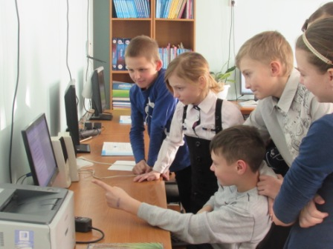
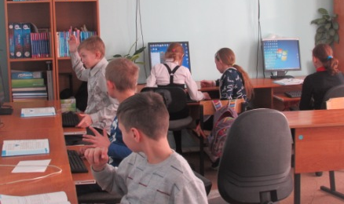
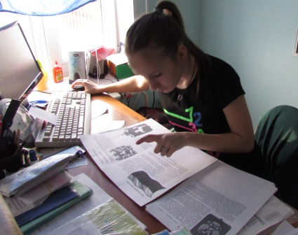
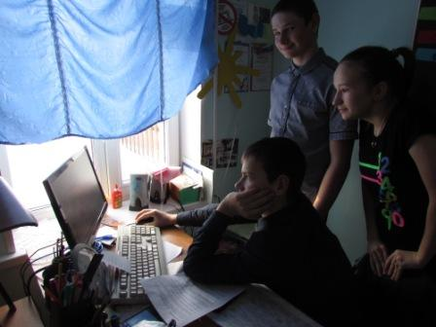
Мы исследуем проблему
Можно сделать вывод о том, что создание информационного стенда, посвященного государственной символики актуально и значимо

Slide 11
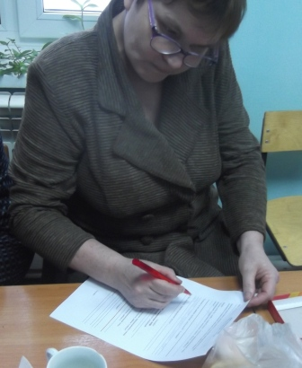
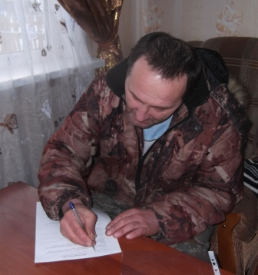
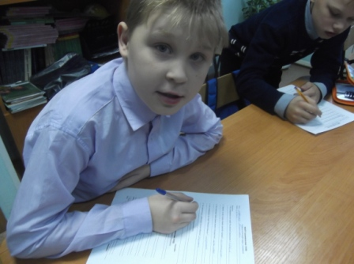
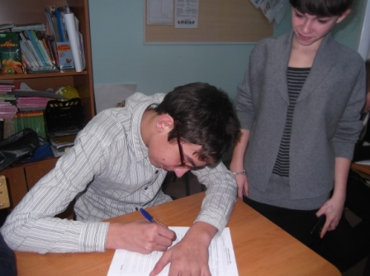
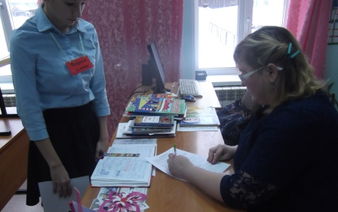
Мы исследуем проблему
Социологический опрос

Slide 12
Мы исследуем проблему
Опрос родителей, учителей, учащихся

Slide 13
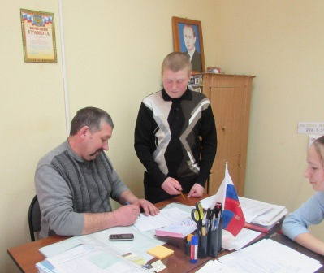
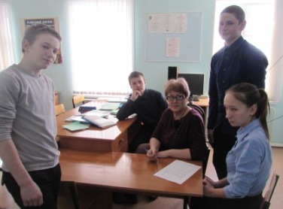
Мы исследуем проблему
Интервью с главой Улу –Юльского с/п
Владимиром Александровичем Селивановым
Из опроса мы выяснили:
100% респондентов указали, что хотели бы, чтобы в школе был установлен информационный стенд, отражающий государственную символику страны, области, района и школы.
84,5% считают, что его наличие может вызвать у ребенка чувство гордости и патриотизма
72,3% опрошенных готовы оказать помощь.
Беседа с директором школы
Пановой Аллой Николаевной
Встреча с администратором Улу- Юльского с/п
Пановым Виктором Александровичем
Анализ нормативно – правовых документов, результатов социологического исследования и работа со специалистами мы убедились, что создание школьной символики актуально и значимо для нашей школы

Slide 14
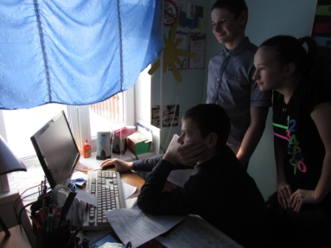
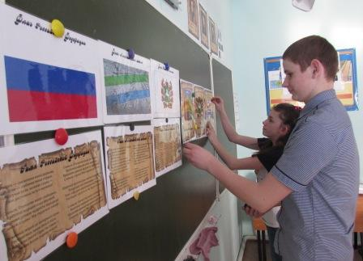
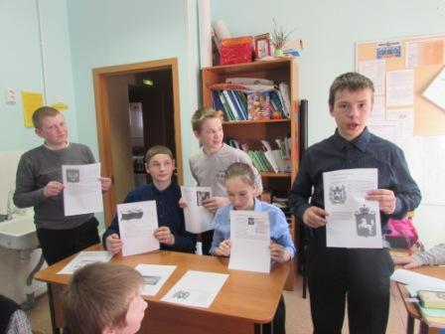
Мы планируем
Разделить участников проекта на группы: социологи, правоведы, информационная группа, группа взаимодействия со специалистами
Провести социологический опрос
Проанализировать СМИ, интернет- ресурсы
Встречи со специалистами
Правоведам изучить нормативно правовые документы
Изучить информацию о государственной символике России, Томской области, района

Slide 15
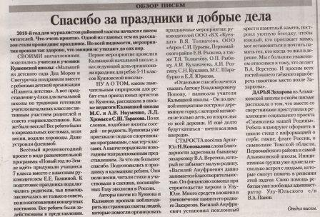
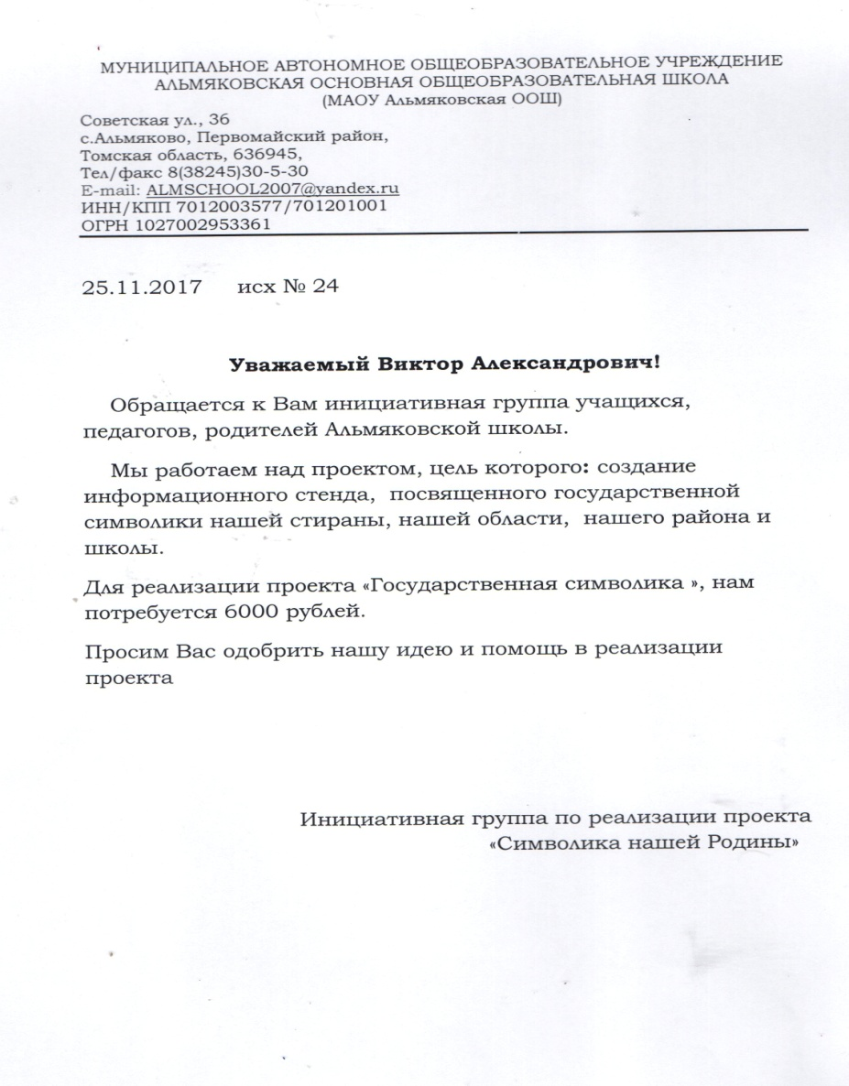
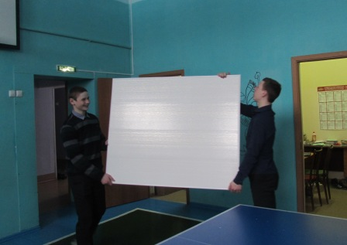
Мы планируем
Написать обращение к спонсорам
Поместить информацию о проекте в сельской газете «Крепкий орешек», районной газете «Заветы Ильича», на сайте школы
Изготовить стенд
В соответствии с намеченным планом началась реализация проекта
Бюджет проекта составил 5695 рублей.

Slide 16
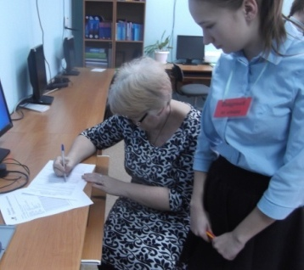
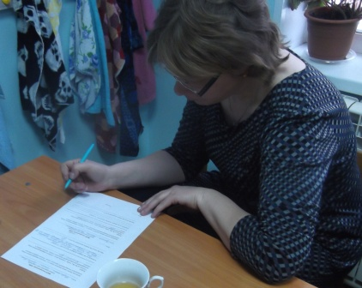
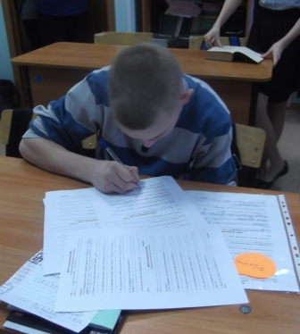
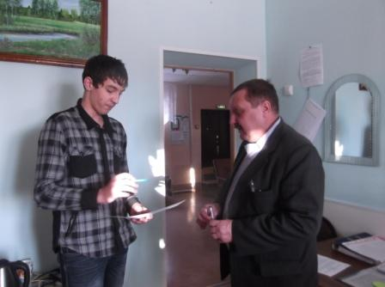
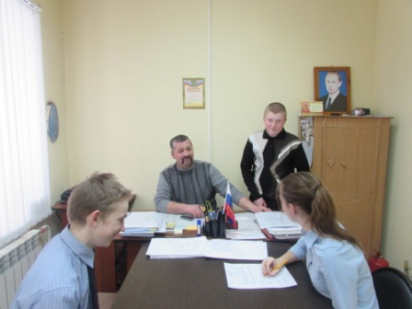
Мы действуем

Slide 17
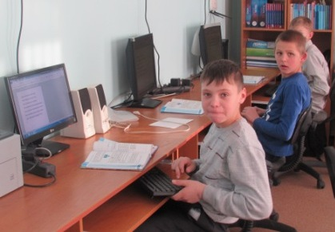
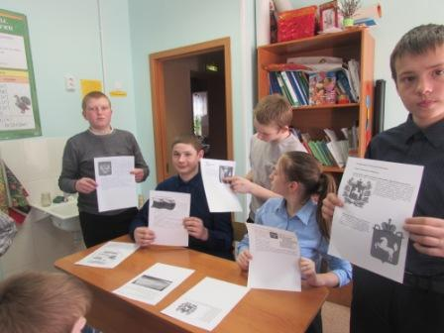
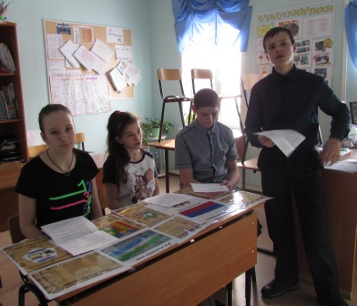
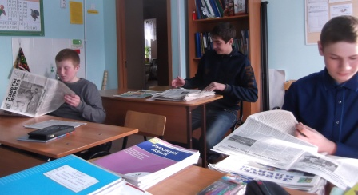
Мы действуем

Slide 18
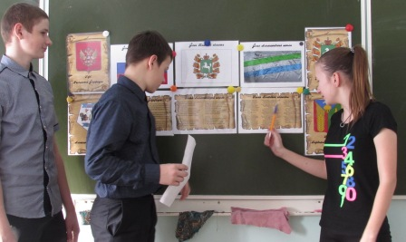
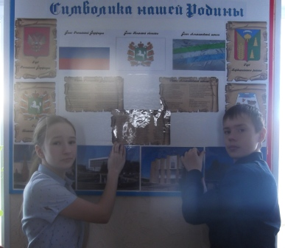
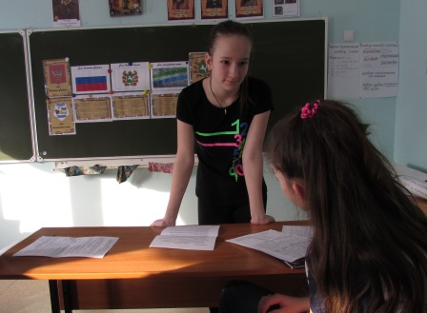
Мы действуем

Slide 19
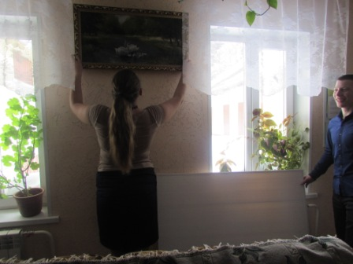
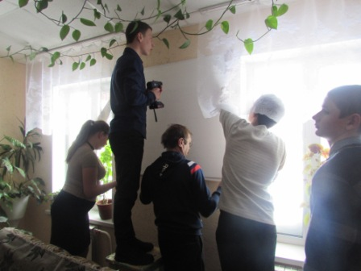
Мы действуем

Slide 20
Мы действуем

Slide 21
Наш проект реализован
Спасибо за внимание!
Мы готовы ответить на ваши вопросы

